Slide 1
Geneesmiddelen
Bij infectieziekten

Slide 2
Bacteriële infectie Bacteriedodend→ bactericide Bacteriegroeiremmend→ bacteriostatisch | Antibiotica: groepen ingedeeld: penicilline, cefalosporinen, tetracycline,macroliden, fluorochinolonen, aminoglycosiden | Blaasontsteking longontsteking etc
Virale infectie | virusstatica | herpes
Schimmelinfectie | antimycotica | Slijmvliezen, huid, vagina
Protozoa | antiprotozair | Darminfectie, vaginale infectie(trichomonas vaginalis)
wormen |  | aarsmade, lintworm

Slide 3
Wanneer antibiotica?
Alleen bij bacteriële infectie!
Niet bij virale infecties (zoals griep en verkoudheid)
Bijv.
Wanneer het eigen afweersysteem het niet zelf kan bestrijden
Bij kwetsbare (risico) groepen
Voorbeelden van infecties die het lichaam vaak zelf kan bestrijden
Blaasontsteking bij vrouwen: uit een onderzoek blijkt dat 2 op de 3 vrouwen met een blaasontsteking opknapt zónder antibiotica
Keelontsteking: wordt meestal door een virus veroorzaakt, maar áls het door een bacterie wordt veroorzaakt maakt het m.b.t. hoe lang je ziek bent nauwelijks uit of je wel of geen antibiotica neemt
Bronchitis: antibiotica heeft geen invloed op de duur van de hoestklachten

Slide 4
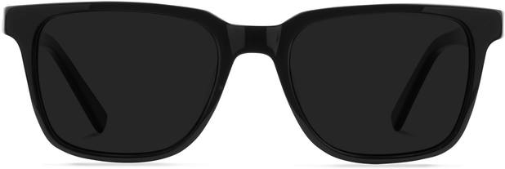
Bij infecties vaak blind gestart met antibiotica
(mn in huisartsenpraktijk).
Geen resultaat dan kweek afnemen: vanwege gevoeligheid en resistentie bepaling (pag 130 gmk)
Kruisresistentie→ ongevoelig voor ab → vaak ook ongevoelig voor ab uit dezelfde groep.

Slide 5
Breed-spectrum smal spectrum
 | Breed spectrum: penicillinen, cefalosporinen, tetracyclinen, fluorochinolonen | Smal spectrum: penicillinen, macroliden
nadeel | Maken geen onderscheid tussen nuttige en ziekmakende bacteriën | Werkt tegen beperkt aantal soorten bacteriën
gevolg | Kans op bijwerkingen zoals diarree of schimmelinfectie mond/vagina | Kans is minder goot dat infectie verdwijnt als met blind start met behandelen
voordeel | Werkzaam tegen veel verschillende soorten bacteriën | Minder kans op bijwerkingen en resistentie
gevolg | Kans is groot dat de infectie verdwijnt als men blind start met een breedspectrum ab

Slide 6
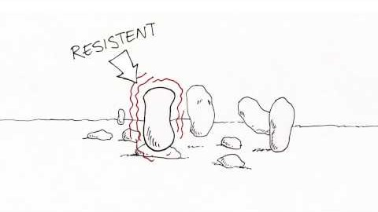
Resistentie
Bij vroegtijdig stoppen met de kuur
Te snel antibiotica voorschrijven

Slide 7
Bijwerkingen
Overgevoeligheid →huiduitslag jeuk benauwdheid anafylactische reactie/shock
= verworven!!!

Slide 8
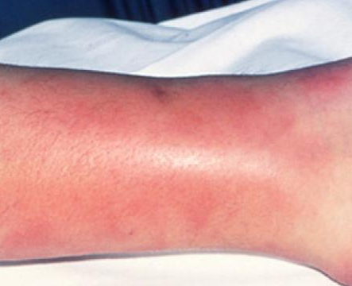
Chronisch gebruik
Patienten met verhoogd infectierisico
Bv: wondroos en luchtweginfecties, terugkerende blaasontsteking

Slide 9
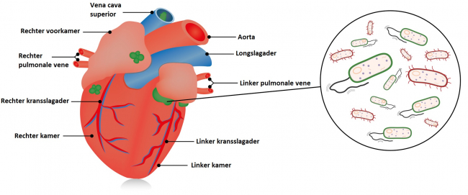
Preventief gebruik
Endocarditis profylaxe
bij risicopatienten
hart/hartklepafwijkingen
bij ingrepen mond/kaak/buik

